Slide 1

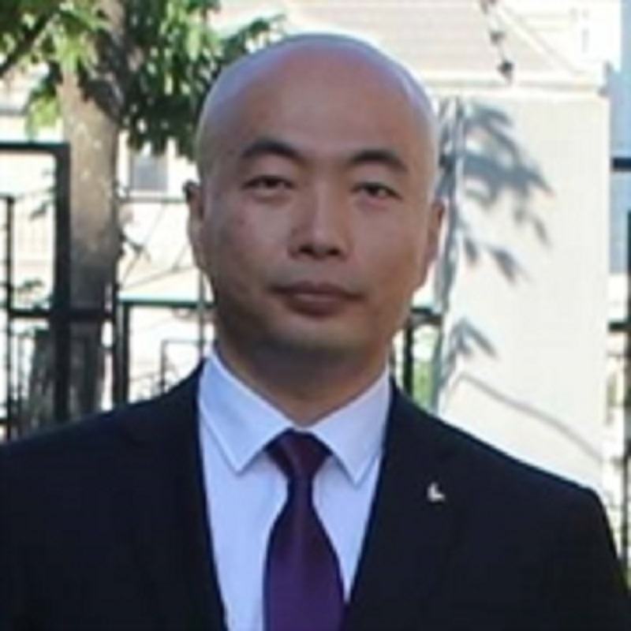
Go 语言快速入门
杨旭
微软 MVP，C#/Go/C++/Rust/Haskell
公众号: vNext

Slide 2
11. 第二部分测试题

Slide 3
Vigenère cipher 维吉尼亚加密算法
维吉尼亚加密算法是凯撒加密算法的变种。
凯撒算法：
之前讲的凯撒算法例子是把字符串中的每个字母都向后移动了 3 位。
假设 A=0，B=1 … Z=25。那么，我们就用 D=3 来表示向后移动 3 位。

Slide 4
Vigenère cipher 维吉尼亚加密算法
维吉尼亚加密算法使用的是密钥（keyword）
假设密钥是：GOLANG

Slide 5
第 1 题
编写一个程序来解密下面第一行的文字：
它的密钥就是 GOLANG
所有字母都是大写的英文字母。

Slide 6
第 2 题
编写一个程序：
使用维吉尼亚加密算法来加密信息。
密钥为 GOLANG
可能用到的函数：
strings.Replace
strings.ToUpper

Slide 7

谢谢！
公众号：vNext
（专注 Rust & Go 等酷技术 ）

